Slide 1
BỆNH ÁN UNG THƯ VÚ

Slide 2
HÀNH CHÍNH
Họ và tên: Lê Thị M.
Giới tính: Nữ
Năm sinh: 1957 ( 64 tuổi)
Nghề nghiệp: bán tạp hóa
Dân tộc : kinh
Địa chỉ: tỉnh Bình Dương
Thời gian nhập viện: 22/4/2021

Slide 3
II. LÍ DO NHẬP VIỆN
Tự sờ thấy một bướu vú bên phải

Slide 4
III. Bệnh sử
Cách nhập viện 2 tuần, bệnh nhân thấy đau nhói vùng dưới ngoài vú phải, lâu lâu nhói vài phút thì hết, vài cơn trong ngày và tự sờ thấy 1 cục u tại vú phải, kích thước khoảng 1 hạt đậu xanh, không thay đổi màu sắc da vùng vú xung quanh, núm vú không tụt, không tiết dịch, máu hay mủ.

Slide 5
Trong quá trình bệnh, bệnh nhân khai kích thước u không tăng thêm, không điều trị gì trước khi đi khám, không sốt, không chán ăn, sụt cân. Tiêu, tiểu bình thường.
Không đau đầu, khó thở, đau hạ sườn phải, đau xương.

Slide 6
IV. TIỀN CĂN
1. Bản thân:
Ngoại khoa: không ghi nhận tiền căn bệnh lí ngoại khoa trước đây.
Nội khoa: tăng huyết áp, bệnh tim thiếu máu cục bộ, tăng lipid máu 10 năm, hiện vẫn đang uống thuốc đều đặn.

Slide 7
Sản phụ khoa:
Bệnh nhân mãn kinh năm 52 tuổi, kinh đầu năm 14 tuổi. Không ghi nhận ra huyết bất thường.
PARA: 2022, thai ngoài tử cung P đã mổ cách đây 30 năm, lập gia đình năm 20 tuổi, có con đầu lúc 21 tuổi, có cho con bú.
Có 1 giai đoạn dùng thuốc tránh thai không rõ nhưng sau đó chuyển sang đặt vòng.
Không ghi nhận tiền căn bệnh lí phụ khoa, ung thư, huyết học.

Slide 8
Khác:
không hút thuốc lá, khi nào có đám tiệc mới sử dụng rượu bia
không dị ứng thuốc, thức ăn
2. Gia đình:
Không ai bị ung thư.

Slide 9
V. LƯỢC QUA CÁC CƠ QUAN
8h45 28/04/2021
1. Tim mạch: không đau ngực, không khó thở, không đánh trống ngực
2. Hô hấp: không ho, không khó thở
3. Tiêu hóa: không đau bụng, tiêu phân vàng đóng khuôn
4. Tiết niệu: tiểu không gắt buốt, nước tiểu vàng trong
5. Thần kinh: không đau đầu, không chóng mặt
6. Cơ – xương – khớp: không đau nhức khớp

Slide 10
VI. KHÁM LÂM SÀNG (10h ngày 29/4/2021)
1. Tổng trạng:
- BN tỉnh, tiếp xúc tốt.
- Sinh hiệu: mạch 80l/p, nhịp thở 14l/p, nhiệt độ 37 , HA 130/80mmHg.
- Da niêm hồng, không dấu xuất huyết, không phù

Slide 11
2. Cơ quan
• Đầu mặt cổ:
- Cân đối, không biến dạng.
- Khí quản không lệch, tuyến giáp không to, tĩnh mạch cổ không nổi
- Hạch vùng cổ không sờ chạm, không điểm đau.

Slide 12
Ngực:
- Nhìn: lồng ngực cân đối đều 2 bên, di động đều theo nhịp thở, không tuần hoàn bàng hệ, không dấu sao mạch, không sẹo mổ cũ, không u nhú.
- Tim: mỏm tim ở khoảng liên sườn V đường trung đòn T, diện đập khoảng 1x2cm, không có diện đập trước ngực, dấu Harzer (-).
+ Nghe: T1 T2 đều rõ, tần số 80l/p không âm thổi bất thường, không tiếng T3, T4.
- Phổi: Rung thanh bình thường, đều 2 bên.
+ Gõ trong, đều 2 bên.
+ Rì rào phế nang êm dịu 2 phế trường, không rale.

Slide 13
Tuyến vú:
- Vú P: khối u vú P hướng 7-8h, cách núm vú 5cm, kích thước 2x2cm, mật độ sượng, di động kém so với mô vú xung quanh, còn di động so với thành ngực, giới hạn rõ, sờ không đau, vùng da trên khối u không gồ không đỏ loét, không dấu da cam, núm vú không tiết dịch bất thường.
+ Sờ được 1 hạch nách bên P, kích thước 1x2cm, đàn hồi, bề mặt trơn láng, di động tốt, giới hạn rõ, sờ không đau.
- Vú T: không sờ thấy u, không đỏ loét vú, mô vú mềm.
+ Các nhóm hạch nách không sờ chạm.

Slide 14
Bụng
- Bụng cân đối, di động đều theo nhịp thở, không u nhô lên thành bụng, không sẹo mổ cũ, không tuần hoàn bàng hệ.
- Nhu động ruột 3 lần/ph.
- Gõ trong khắp bụng; chiều cao gan ~ 8cm.
- Không sờ thấy khối u vùng bụng, không điểm đau khu trú; gan lách thận không sờ chạm.

Slide 15
Tiết niệu sinh dục: không u nhú, không sẹo mổ cũ, không điểm đau.
• Thần kinh: không ghi nhận bất thường.
• Cơ xương khớp: phản xạ gân xương 2+, không sưng đau các khớp, sức cơ tứ chi 5/5.

Slide 16
VII. TÓM TẮT BỆNH ÁN
BN nữ, 64 tuổi, nhập viện vì u vú (P), bệnh 2 tuần. Qua hỏi bệnh và thăm khám ghi nhận:
TCCN:
Thỉnh thoảng đau nhói từng cơn kéo dài vài phút vùng dưới ngoài vú phải
Tự sờ thấy bướu vú (P)

Slide 17
VII. TÓM TẮT BỆNH ÁN
TCTT:
Vú (P): 1 bướu vú P hướng 7-8h, cách núm vú 5cm, kích thước 2x2cm, mật độ sượng, di động kém so với mô vú xung quanh, còn di động so với thành ngực, giới hạn rõ, sờ không đau, vùng da trên khối u không gồ không đỏ loét, không dấu da cam, núm vú không tiết dịch bất thường.
Hạch: 1 hạch nách bên (P), kích thước 1x2cm, đàn hồi, bề mặt trơn láng, di động tốt, giới hạn rõ, sờ không đau.

Slide 18
VII. TÓM TẮT BỆNH ÁN
Tiền căn:
PARA: 2022, mãn kinh năm 52 tuổi, kinh đầu năm 14 tuổi, không rõ tiền căn dùng thuốc nội tiết.
Tăng huyết áp, bệnh tim thiếu máu cục bộ, rối loạn lipid máu 10 năm, đang điều trị.

Slide 19
VIII. ĐẶT VẤN ĐỀ
1. Đau ngực P
2. Bướu vú P
3. Hạch nách P

Slide 20
IX. CHẨN ĐOÁN
1. Chẩn đoán sơ bộ
Ung thư vú P, T1cN1Mx
2. Chẩn đoán phân biệt
+ Áp xe vú P
+ Nang vú P

Slide 21
X. BIỆN LUẬN
1. CƠ QUAN MANG BƯỚU?
BN tự sờ thấy một khối ở vú (P), khám ghi nhận vú (P): khối bướu đơn độc hướng 7-8h, CNV 5 cm, di động so với thành ngực, kém di động so với mô xung quanh => nghĩ nhiều bướu nguyên phát từ vú (P) => cần có thêm bằng chứng trên hình ảnh học => đề nghị CLS nhũ ảnh và siêu âm tuyến vú

Slide 22
X. BIỆN LUẬN
2. BẢN CHẤT MÔ HỌC
Nhóm nguyên nhân viêm nhiễm
+ Viêm nhiễm cấp tính: Khám lâm sàng không ghi nhận sưng nóng đỏ đau nhiều ở vùng mang bướu, tuy nhiên BN khai tại vị trí mang bướu có đau nhói từng cơn, mỗi cơn khoảng vài phút kèm bệnh diễn tiến nhanh trong 2 tuần => nghĩ tới áp xe vú P => đề nghị cls hình ảnh học (siêu âm) để chẩn đoán
+ Viêm nhiễm mãn tính: (Vd: Lao): Không nghĩ do BN không có triệu chứng nhiễm lao chung, không có tiền căn nhiễm lao chung
- Nhóm nguyên nhân không do viêm nhiễm ( bệnh lành tính tuyến vú , khối u ác tính)
Khám lâm sàng ghi nhận bướu vú (P) đơn độc, mật độ sượng, giới hạn không rõ, di động kém với mô xung quanh, không đau, có 1 hạch nách cùng bên => nghĩ nhiều nguyên nhân ác tính, tuy nhiên chưa loại trừ nguyên nhân lành tính như nang vú, thay đổi sợi bọc,…
=> Đề nghị CLS: hình ảnh học (nhũ ảnh, siêu âm), tế bào học (FNA)

Slide 23
X. BIỆN LUẬN
3. GIAI ĐOẠN BỆNH Xét theo TNM
T: Khám lâm sàng ghi nhận kích thước bướu 2x2 cm, bướu di động so với thành ngực => nghĩ giai đoạn T1c
N: Khám ghi nhận hạch nách cùng bên, kích thước 1x2cm, đàn hồi, di động, bề mặt trơn láng, giới hạn rõ => ít nghĩ hạch di căn nhưng không loại trừ => đề nghị FNA hạch để xác nhận => nghĩ giai đoạn N1
M: BN khai không đau đầu, không nôn ói, không đau nhức xương khớp, không khó thở, không đau bụng, không vàng da => ít nghĩ di căn xa nhưng chưa loại trừ => đề nghị Xquang ngực, SA bụng tầm soát => Xếp giai đoạn Mx
=> Vậy xếp theo TNM: T1c N1 Mx

Slide 24
X. BIỆN LUẬN
4. BẢN CHẤT SINH HỌC
=> Đề nghị CLS CoreBiosy nhuộm hóa mô miễn dịch để đánh giá bản chất sinh học

Slide 25
XI. ĐỀ NGHỊ CẬN LÂM SÀNG
1. Cận lâm sàng chẩn đoán:
Chẩn đoán cơ quan mang bướu: chụp nhũ ảnh tuyến vú, siêu âm tuyến vú
Chẩn đoán tế bào học: FNA khối bướu vú (P)
Đánh giá di căn hạch: siêu âm hạch nách, nhóm hạch cổ, trên đòn và dưới đòn. FNA hạch nách (P)
Cận lâm sàng tầm soát cơ bản di căn xa: X quang ngực thẳng, siêu âm bụng
Bản chất sinh học: Core Biosy.
2. Cận lâm sàng đánh giá tổng trạng:
Công thức máu
BUN, Creatinin máu
AST, ALT, Glucose máu, Protein toàn phần
TPTNT.

Slide 26
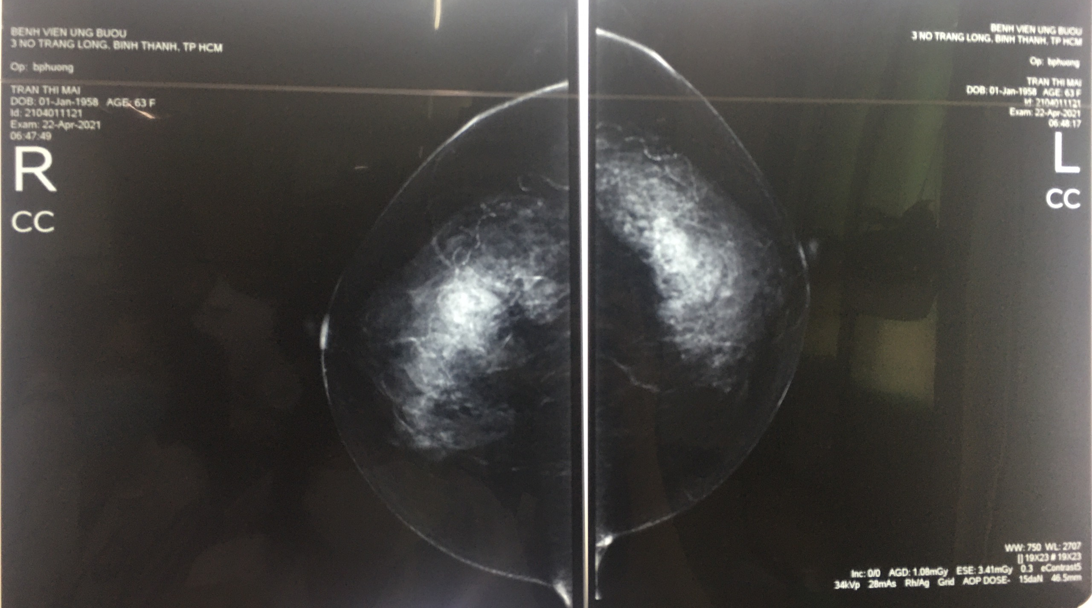
XII. KẾT QUẢ CẬN LÂM SÀNG
Nhũ ảnh

Slide 27
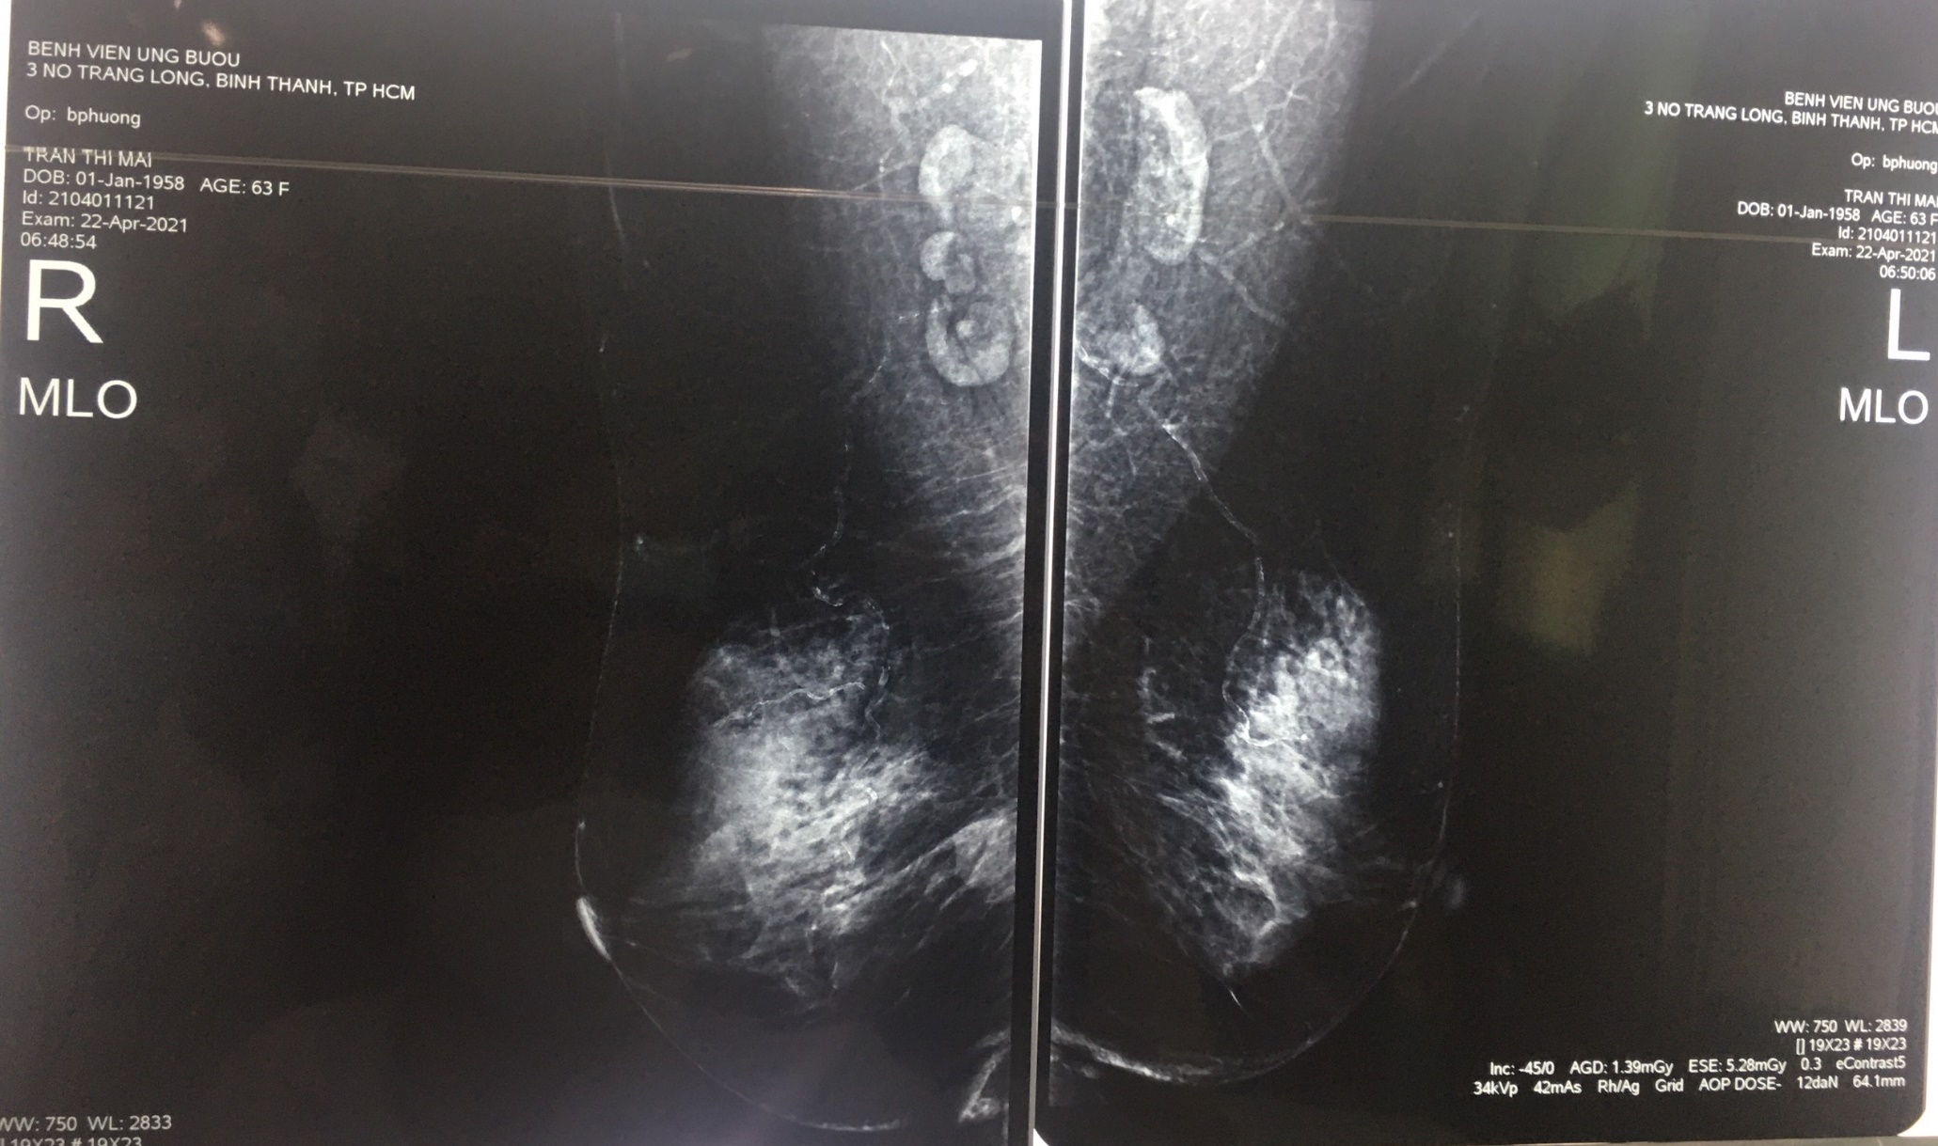
XII. KẾT QUẢ CẬN LÂM SÀNG
Nhũ ảnh

Slide 28
XII. KẾT QUẢ CẬN LÂM SÀNG
Nhũ ảnh
Mô sợi tuyến 2 bên dày, thoái triển kiểu: D
Hạch nách P: viêm
Hạch nách T: viêm
Mô tuyến vú dày đặc hạn chế đánh giá dạng khối do bị che phủ nhiều
Vú phải: khung ¼ dưới ngoài, khoảng 8h cách núm vú 6 – 7 cm có khối đậm độ bằng mô tuyến, bờ đa cung không đều, không rõ góc hoặc gai, không rõ ảnh xâm nhiễm với mô xung quanh, không vôi bên trong, kích thước #17x17mm
Không thấy xáo trộn, không vi vôi hóa nghi ngờ trên phim 2 bên
Kết luận:
Vú phải: BI-RADS 4A (khối bờ đa cung, không thấy rõ ảnh xâm nhiễm) Vú trái: BI-RADS 1

Slide 29
XII. KẾT QUẢ CẬN LÂM SÀNG
Siêu âm vú (20/4/2021):
Tuyến vú phải:
Lớp da và dưới da bình thường
Cấu trúc mô tuyến vú: vị trí 7-8h, cách núm vú # 4cm có cấu trúc echo kém kích thước # 12x17mm, bờ không đều, giới hạn tương đối rõ, vài nốt vôi hóa nhỏ bên trong
Các ống tuyến không giãn
Lớp cân nông và sâu nguyên vẹn
Không thấy hạch bất thường vùng nách

Slide 30
XII. KẾT QUẢ CẬN LÂM SÀNG
Tuyến vú trái:
Lớp da và dưới da bình thường
Cấu trúc mô tuyến vú và mô mỡ bình thường
Các ống tuyến không giãn
Lớp cân nông và sâu nguyên vẹn
Không thấy hạch bất thường vùng nách
Kết luận: Cấu trúc echo kém vú (P) (BI-RADS IV)

Slide 31
XII. KẾT QUẢ CẬN LÂM SÀNG
Siêu âm doppler màu mạch máu (tuyến vú – nách) (22/04/2021):
Mô sợi – tuyến dày trung bày, echo dày, đồng nhất, lớp mỡ dưới da dày
Vú P: vị trí 7h cách núm vú 6cm có cấu trúc echo kém, giới hạn rõ, bờ gai, kích thước 18x13mm, nghi ngờ có vi vôi hóa bên trong, không tăng sinh mạch máu, bướu cách bề mặt da khoảng 4mm
Vú T: không thấy bướu đặc hay nang
Hạch nách 2 bên không thấy hạch bệnh lý
Bó mạch nách:
Động mạch nách không thấy bất thường, phân bố mạch máu phổ động mạch
Tĩnh mạch nách không dãn, không hình ảnh bệnh lý, phân bố mạch máu phổ tĩnh mạch
Kết luận: Theo dõi K vú P (BIRADS- US 4C)

Slide 32
XII. KẾT QUẢ CẬN LÂM SÀNG
FNA khối bướu vú (P): Carcinom tuyến vú

Slide 33
XII. KẾT QUẢ CẬN LÂM SÀNG
Công thức máu
Tên xét nghiệm | Kết quả | Khoảng tham chiếu
Bạch cầu | 13.09 | 3.5 – 10 x 10³/mm³
%NEU | 69.0 | 55 – 80 %
#NEU | 9.03 | 2.8 – 7.5 x 10³/mm³
%LYM | 25.1 | 17 – 48 %
#LYM | 3.29 | 1.2 – 3.2 x 10³/mm³
%MONO | 5.2 | 0.0 – 10 %
#MONO | 0.68 | 0.1 – 0.3 x 10³/mm³
%EOS | 0.3 | 0.0 – 7.0 %
#EOS | 0.04 | 0.1 – 0.4 x 10³/mm³
%BASO | 0.4 | 0.0 – 2.5 %
#BASO | 0.05 | 0.0 – 0.1 x 10³/mm³
Hồng cầu | 4.39 | 3.4 – 5.8 x 10⁶/mm³
HGB | 12.8 | 11 – 16.5 g/dL
HCT | 39.7 | 33 – 50 %
MCV | 90.4 | 80 – 97 um³
MCH | 29.2 | 26.5 – 33.5 pg
MCHC | 32.2 | 30 – 35 g/dL
RDW | 12.3 | 10 – 15 %
Tiểu cầu | 322 | 150 – 450 x 10³/mm³
MPV | 9.4 | 6.5 – 11 um³
PCT | 0.3 | 0.19 – 0.39 %
PDW | 9.9 | 9.6 – 15.2 fL
Bạch cầu tăng, ưu thế Neutrophil
Dòng hồng cầu, tiểu cầu bình thường

Slide 34
XII. KẾT QUẢ CẬN LÂM SÀNG
Đông máu, nhóm máu
Đông máu
TS | 3 | < 3 phút
TQ | 13.9 | 11 – 15 giây
TCK | 28 | 22 – 44 giây
Prothrombin | 96 | > 70 %
INR | 1.03 | 0.8 – 1.2
Nhóm máu (hệ ABO – Rh) | A+
Chức năng đông máu trong giới hạn bình thường

Slide 35
XII. KẾT QUẢ CẬN LÂM SÀNG
Sinh hóa máu
Sinh hóa máu
Ure | 5.1 | 2.5 – 7.5 mmol/L
Creatinin | 85 | 45 – 120 umol/L
eGFR (CKD-EPI) | 63 | > 90 mL/min/1.73m²
AST | 44 | 5-50 U/L
ALT | 40 | 5-50 U/L
Glucose | 6.8 | 3.9-6.4 mmol/L
Protein TP | 79.0 | 65-82 g/L

Slide 36
XII. KẾT QUẢ CẬN LÂM SÀNG
Tổng phân tích nước tiểu
Ery | 80 | ≤ 10 Ery/µL
Urobilinogen | 3.2 | ≤ 17 µmol/L
Bilirubin | Negative | < 3.4 µmol/L
Nitrite | Negative | Negative
Ketones | Negative | < 0.5 mmol/L
Pro | Negative | < 0.1 g/L
Glu | Negative | < 1.7 mmol/L
pH | 7.0 | 4.8 – 7.5
S.G. | 1.019 | 1.000 – 1.030
Leukocytes | 70 | < 10 Leu/µL
Color | Yellow | Pale yellow
Clarity | Cloudy | Clear
Có hồng cầu và bạch cầu trong nước tiểu, nước tiểu đục
→ Siêu âm bụng

Slide 37
XIII. BIỆN LUẬN KẾT QUẢ CLS
Cơ quan mang bướu
Khám lâm sàng: 1 bướu vú P, hướng 7-8h, CNV 5cm , kích thước 2x2cm
Nhũ ảnh: 1 bướu vú P BIRADS 4a
Siêu âm tuyến vú: 1 bướu vú P
⇒ Bướu vú

Slide 38
XIII. BIỆN LUẬN KẾT QUẢ CLS
2. Bản chất mô học
Khám lâm sàng có các dấu hiệu gợi ý ác tính: mật độ sượng, di động kém so với mô vú xung quanh.
Nhũ ảnh: bờ đa cung không đều
Siêu âm vú: bờ không đều, vài vi vôi hóa bên trong
FNA bướu vú P: carcinom tuyến vú
⇒ bướu ác tính

Slide 39
XIII. BIỆN LUẬN KẾT QUẢ CLS
3. Giai đoạn
- Bướu nguyên phát kích thước trên nhũ ảnh 12x17mm → T1c
- Hạch vùng: siêu âm và nhũ ảnh không ghi nhận hạch di căn → N0
Di căn xa: khám lâm sàng BN không có triệu chứng của cơ quan di căn xa, bướu kích thước nhỏ, không di căn hạch → giai đoạn sớm M0
⇒ T1cN0M0 giai đoạn I

Slide 40
XIII. BIỆN LUẬN KẾT QUẢ CLS
4. Đặc tính sinh học
Đề nghị sinh thiết lõi kim, hóa mô miễn dịch: thụ thể ER, PR, HER-2, chỉ số Ki67

Slide 41
XIII. BIỆN LUẬN KẾT QUẢ CLS
5. Tiên lượng tái phát
Kích thước bướu: bướu kích thước nhỏ 2cm
Không có di căn hạch
Loại mô học: carcinom tuyến vú
Độ mô học
Thụ thể ER, PR, HER-2, chỉ số Ki67
⇒ giai đoạn sớm, tiên lượng tốt

Slide 42
XIII. CHẨN ĐOÁN XÁC ĐỊNH
Ung thư vú (P) T1cN0M0 giai đoạn I/Tăng huyết áp, bệnh tim thiếu máu cục bộ, rối loạn lipid máu

Slide 43
XIV. ĐIỀU TRỊ
Phẫu thuật bảo tồn vú
Sinh thiết hạch lính gác
Xạ trị hỗ trợ

